Slide 1
Release 1 – desenvolvimento web
Inácio Rodrigues de Matos Galvão – 485178
Antonio Alyson Lima Melo – 485176

Slide 2
objetivos
Design Inicial no Figma
Programação com HTML e CSS
Responsividade entre telas
Conclusão

Slide 3
introdução
Um repositório de imagens que tem como objetivo fornecer uma plataforma onde os usuários podem compartilhar suas imagens de alta qualidade e interagir com outros usuários. Nossa plataforma é projetada para oferecer aos usuários a oportunidade de exibir suas melhores imagens e até mesmo vender seus direitos para empresas que procuram imagens de alta qualidade para uso em publicidade, marketing e outros fins comerciais. Com um sistema fácil de usar, os usuários podem criar uma conta, fazer upload de suas imagens e compartilhá-las com outros usuários. Além disso, os usuários têm a capacidade de receber pagamento por suas imagens vendidas para empresas. Com a nossa aplicação, acreditamos que estamos criando uma comunidade de fotógrafos, artistas e entusiastas de imagens que podem compartilhar seus trabalhos com o mundo de uma forma fácil e eficiente.

Slide 4
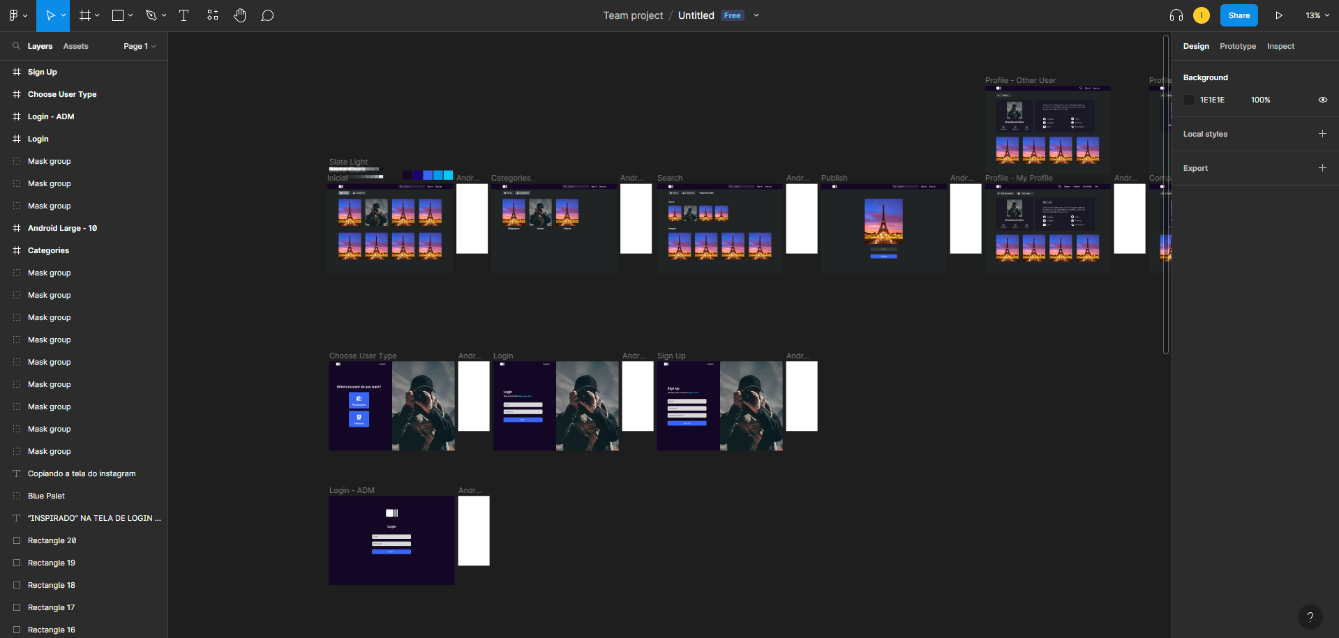
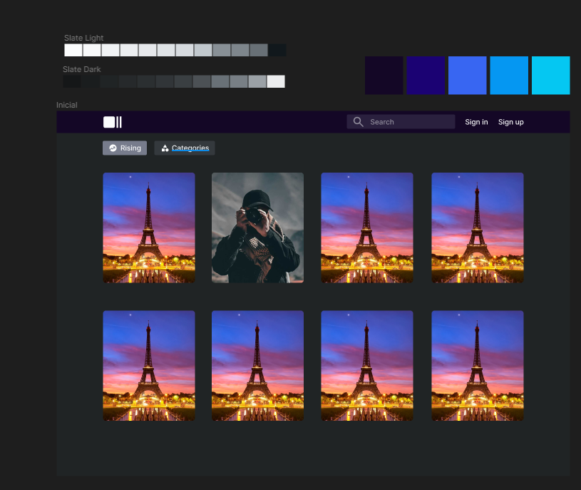
FIGMA
Design da aplicação

Slide 5
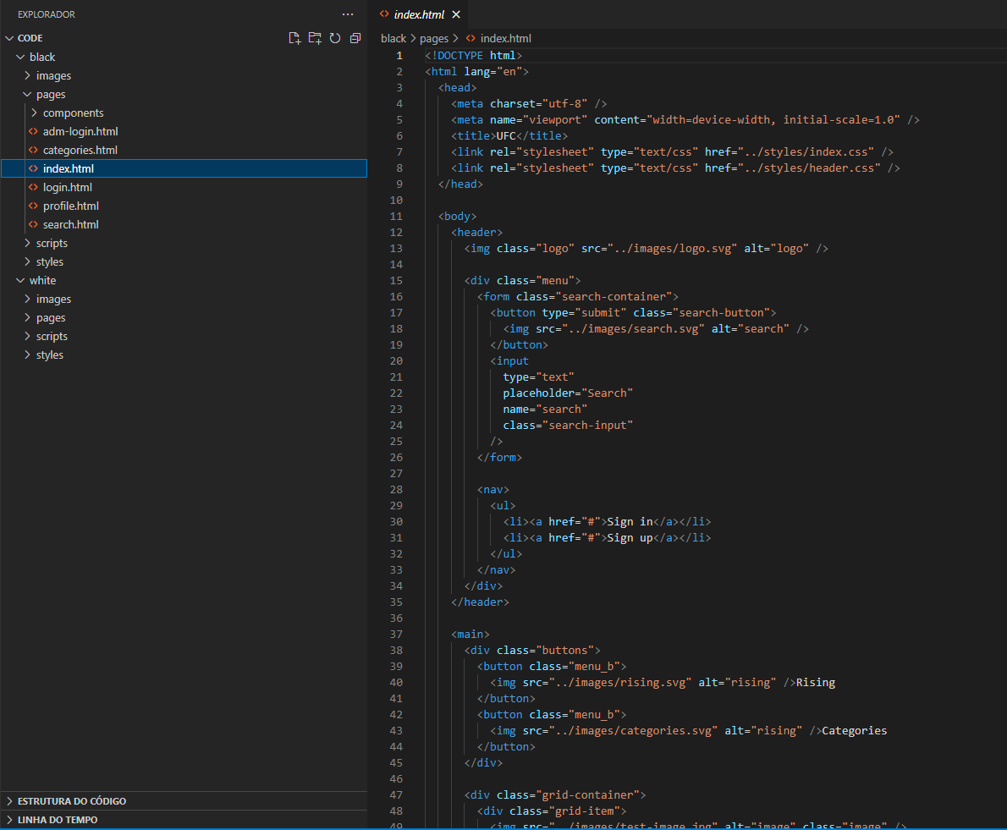
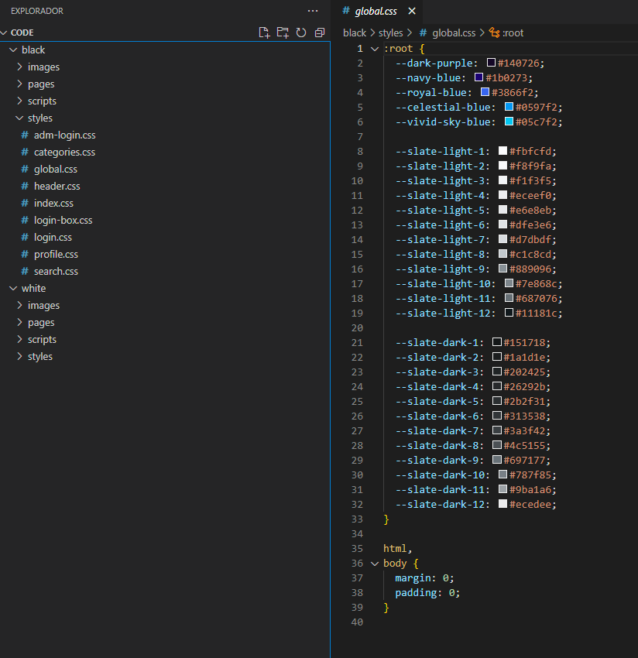
Programação em html E css

Slide 6
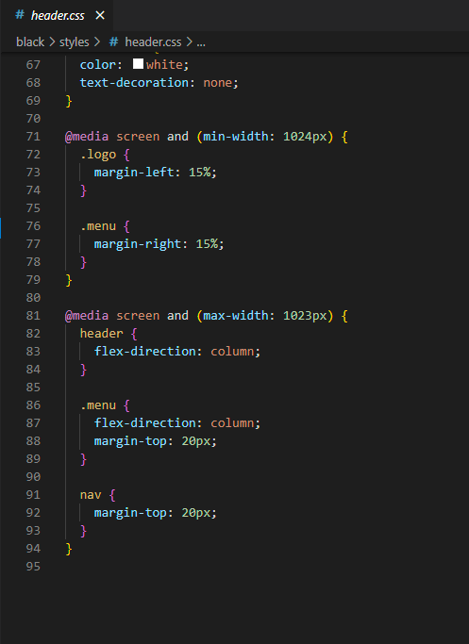
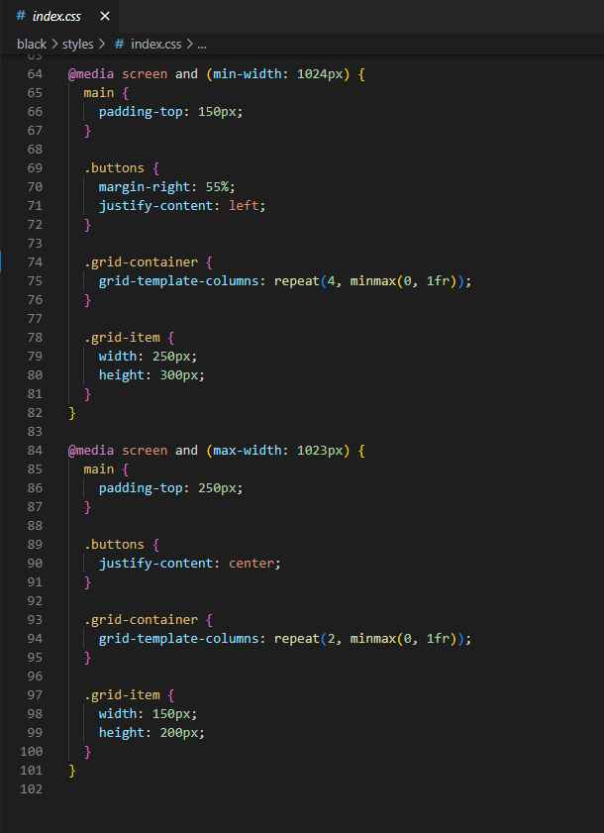
RESPONSIVIDADE ENTRE TELAS

Slide 7
CONCLUSÃO
A nossa aplicação web está progredindo de forma sólida e estamos satisfeitos em informar que 80% do frontend está pronto para receber os dados dos servidores em Node. Isso nos permite direcionar nossos esforços para aprimorar o HTML e a usabilidade da aplicação, bem como adicionar novas telas, se necessário, para melhorar a experiência do usuário. Estamos confiantes de que estamos no caminho certo para oferecer aos nossos usuários uma plataforma de alta qualidade para compartilhar e vender suas imagens.

Slide 8
OBRIGADO

